Slide 1
Tarja Móvil
Alejandro Adam
Seminario de Título 1
Tercer trimestre Advance 2018, Ingenieria en Computacion e Informatica
Viña del Mar, 30 de noviembre de 2018

Slide 2
Resultado del proyecto
Resumen
Alternativas de solución.
Factibilidades.
Diseño de alto nivel.
Requerimiento de alto nivel.
Plan de proyecto.
Resultados.
Situación futura.
Seminario de Título 1

Slide 3
Resumen

Slide 4
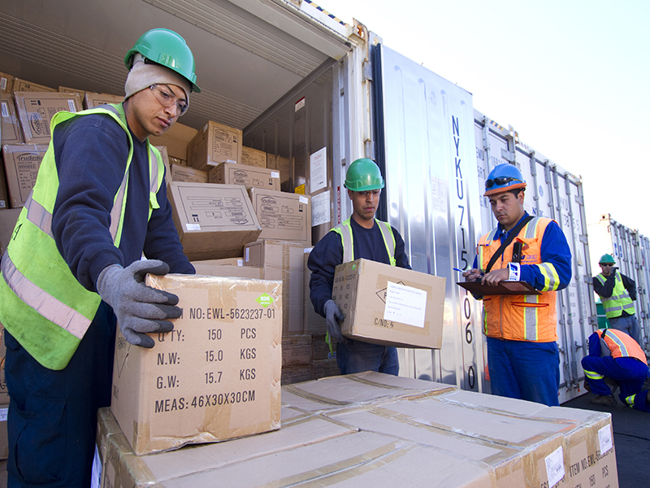
1.1 Definición del problema
El proceso tarja es lento
Porque requiere de mucha gente
Porque se demora en entregar el informe tarja.
Por que presenta frecuentemente errores
Demora en la entrega del informe tarja, producto del alto volumen de tarjas planificadas.

Slide 5
1.2 Objetivo principal
Desarrollar una aplicación móvil que permita automatizar el proceso tarja con el fin de obtener el informe tarja en el menor tiempo posible.

Slide 6
1.3 Objetivos específicos
Contar con un sistema tarja móvil que permita almacenar las tarjas realizadas sin que estas se pierdan.
El sistema tarja registrará el estado de la carga con fotografías asociada en forma automática.
Disminuir los tiempos de faena por cada tarja
Disminuir los tiempos de entrega del informe tarja
Disminuir los errores en el documento informe tarja

Slide 7
1.4 Métricas de evaluación

Slide 8
2. Alternativas de solución

Slide 9
2.1 Procedimientos manuales
Se puede continuar realizando el proceso tarja en forma manual. mejorando los procedimientos establecidos y aumentando las capacitaciones con el fin de mejorar los tiempos de ejecución.
Se puede aumentar el número de personas que elaboren el informe tarja

Slide 10
2.2 Cambios en procedimientos actuales
Se puede aumentar la dotación por cuadrilla de trabajo.
Se puede destinar personal exclusivo para la elaboración del informe tarja.
se puede establece nuevos horarios de faena

Slide 11
2.3 Alternativas disponibles en el mercado
No se ha encontrado un software en el mercado nacional e internacional que cubra la necesidad de los terminales extraportuarios zona primaria
Las empresas ligadas a este rubro ha desarrollado sus propios sistemas Ejemplo de ello, es Puerto Columbo que lanzó el sistema de tarja electrónica en el año 2017 (http://www.dycsa.cl/extraportuario/)

Slide 12
2.4 Solución propuesta
La solución propuesta consiste en desarrollar una aplicación móvil asincrónica, que permita visualizar lo planificado tomar una unidad y realizar la tarja, registro de los estados del contenedor y de su carga asociada a un consignatario con registro fotográfico las que serán almacenadas en una base de datos local y en un proceso de sincronización se almacene en un servidor central para luego ser disponibilizadas al cliente forwarder para su descarga.

Slide 13
2.5 Comparación de alternativas de solución

Slide 14
3. Factibilidades
Económica
Este proyecto se encuentra aprobado para su desarrollo e implementación.
Técnico.
Saam cuenta con equipos necesarios para el desarrollo y puesta en marcha con sus licencias al día.
Se evaluaron distintas Tablet y se determino adquirir Tablet. Explore M60. tipo industrial, IP 68, conexión WIFI,4G; lector de código barra y cámara de alta resolución con batería de larga duración 22 hrs.
Legal
Para el desarrollo del presente proyecto no existen trabas legales que impidan el buen desempeño y funcionamiento del software, puesto que no se incurren en infracciones a las
leyes vigentes. Ley Nº 19.223,

Slide 15
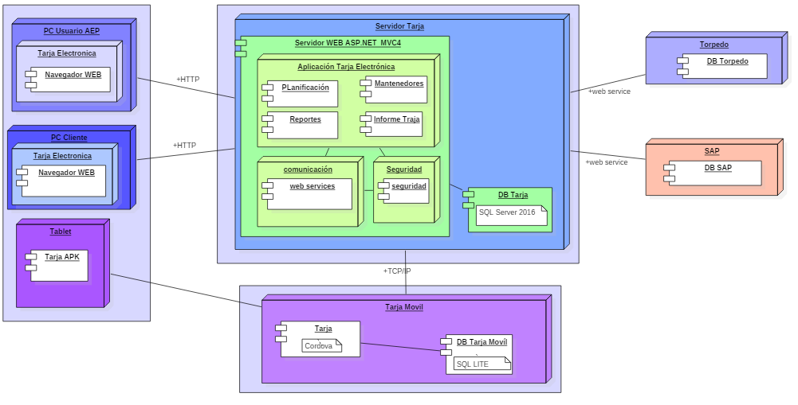
4. Diseño de alto nivel

Slide 16
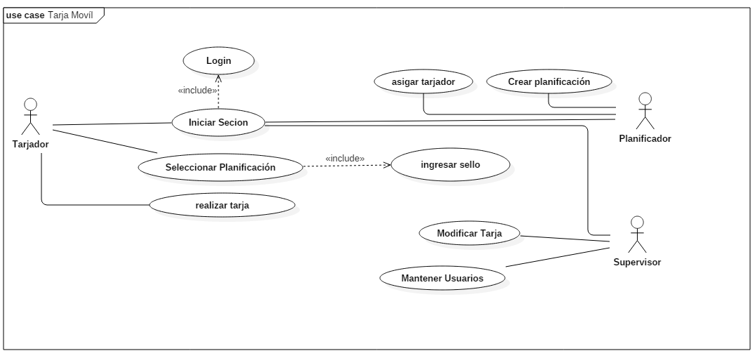
4. Diseño de Caso de Uso

Slide 17
5. Requerimientos de alto nivel
Requerimientos Sistema:
Permitir el uso del sistema aun cuando no esté conectado a la red WIFI esta debe ser asincrónica.
Múltiples usuarios pueden realizar diversas operaciones en una misma instancia de tiempo.
Permitir modificación de datos Ingresado.
Permitir eliminar de datos Ingresado.
Permitir la realización de búsquedas de datos

Slide 18
5. Requerimientos de alto nivel
Requerimientos Usuario:
El sistema debe validar el ingreso de los datos
El sistema debe permitir el uso de la cámara interna de la tablet
El sistema debe ser intuitivo y fácil de usar, para ello debe ser similar al proceso manual.

Slide 19
5. Requerimientos de alto nivel
Requerimientos Funcionales:
El sistema debe solicitar contraseña de ingreso para acceder al sistema
El sistema debe manejar perfiles de usuarios para limitar acceso entre los distintos tipos de usuarios
El sistema debe usar validaciones para el correcto ingreso de la información antes de ser almacenada en la base de datos.
El sistema de manejar mantenedores

Slide 20
5. Requerimientos de alto nivel
Requerimientos No Funcionales:
Escalabilidad: El sistema debe poder ser modificado para agregar nuevas funciones si se requiere a futuro por la empresa modificando el código de fuente.
Accesibilidad: El sistema no debe ser complejo de utilizar por los distintos tipos usuarios.
Disponibilidad: El sistema debe estar operativo y funcional cada vez que un usuario lo disponga.

Slide 21
6. Plan de proyecto

Slide 22
6.1 Metodología de desarrollo
I
Metodología de desarrollo: SCRUM - Sprint cada 2 Semanas.
Roles
Cliente: Saam Extraportuario S.A.
Product Owner: Patricio Castillo.
Scrum master: Alejandro Adam
Equipo Scrum: Alejandro Adam

Slide 23
6.2 Planificación del proyecto

Slide 24
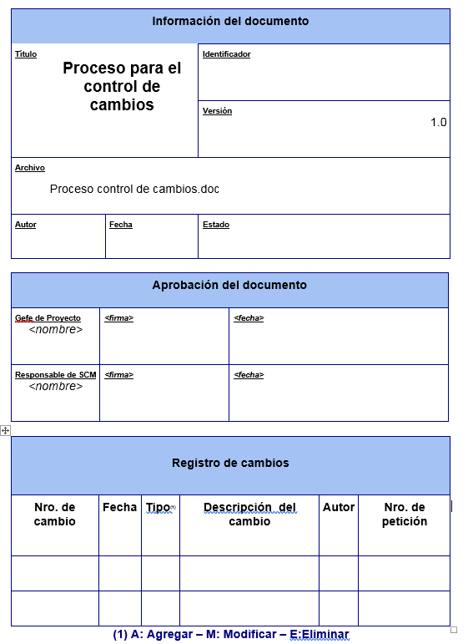
6.3 Gestión de la configuración
En base a procedimiento establecido por SAAM se garantiza que solamente los cambios aprobados sean implementados en un baseline. Para ello el control de cambio se componen de cuatro actividades principales: proponer cambios, evaluar los cambios propuestos, aprobar/rechazar los cambios propuestos, e implementar los cambios aprobados.

Slide 25
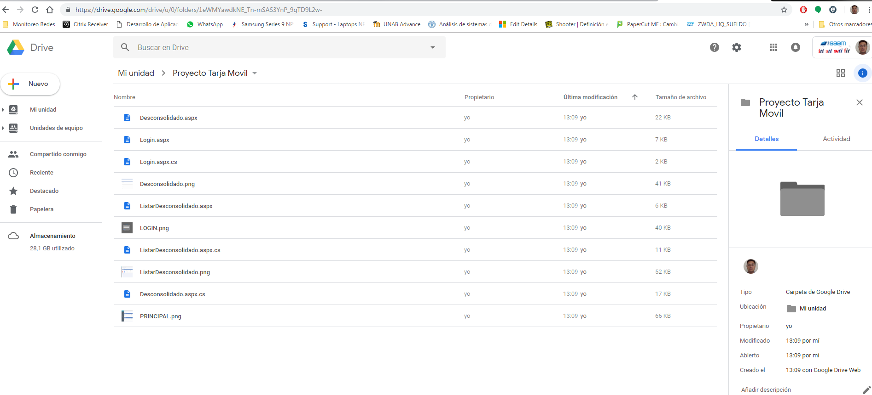

6.4 Gestión de cambios

Slide 26
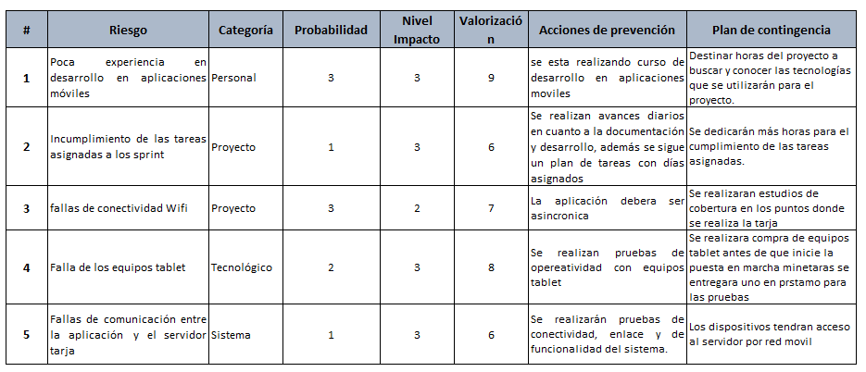
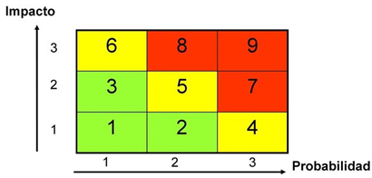
6.5 Gestión de riesgos

Slide 27
6.6 Entorno de desarrollo
Microsoft Visual Studio Es un entorno de desarrollo integrado para sistemas operativos Windows.
Soporta varios lenguajes de programación tales como Visual C++, Visual C#, Visual J#, ASP.NET y Visual Basic .NET, aunque actualmente se han desarrollado las extensiones necesarias para muchos otros.
Visual Studio permite a los desarrolladores crear aplicaciones de escritorio, sitios y sistemas Web, así como servicios web en cualquier entorno que soporte la plataforma .NET.
Así se pueden crear aplicaciones que se intercomunican entre estaciones de trabajo, páginas Web y dispositivos móviles.

Slide 28
7. Resultados

Slide 29
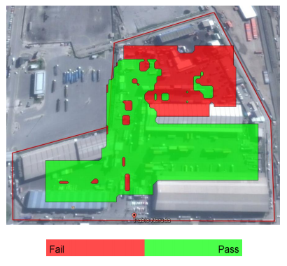
7.1 Análisis de resultados
- Con el fin de mitigar los riesgos de cobertura WIFI se realizaron estudios de cobertura en los terminales de Placilla y de San Antonio. El resultado permitió evaluar alternativas de mejora, equipo Tablet que se requiere.
San Antonio

Slide 30
7.1 Análisis de resultados
Con el fin de mitigar el riesgo de falta de equipos Tablet (4). Se realizo evaluación técnica y comportamiento en los terminales con el fin de buscar la mejor alternativa. El resultado genero una OC para la empresa Borealtech por la Tablet Explore M60

Slide 31
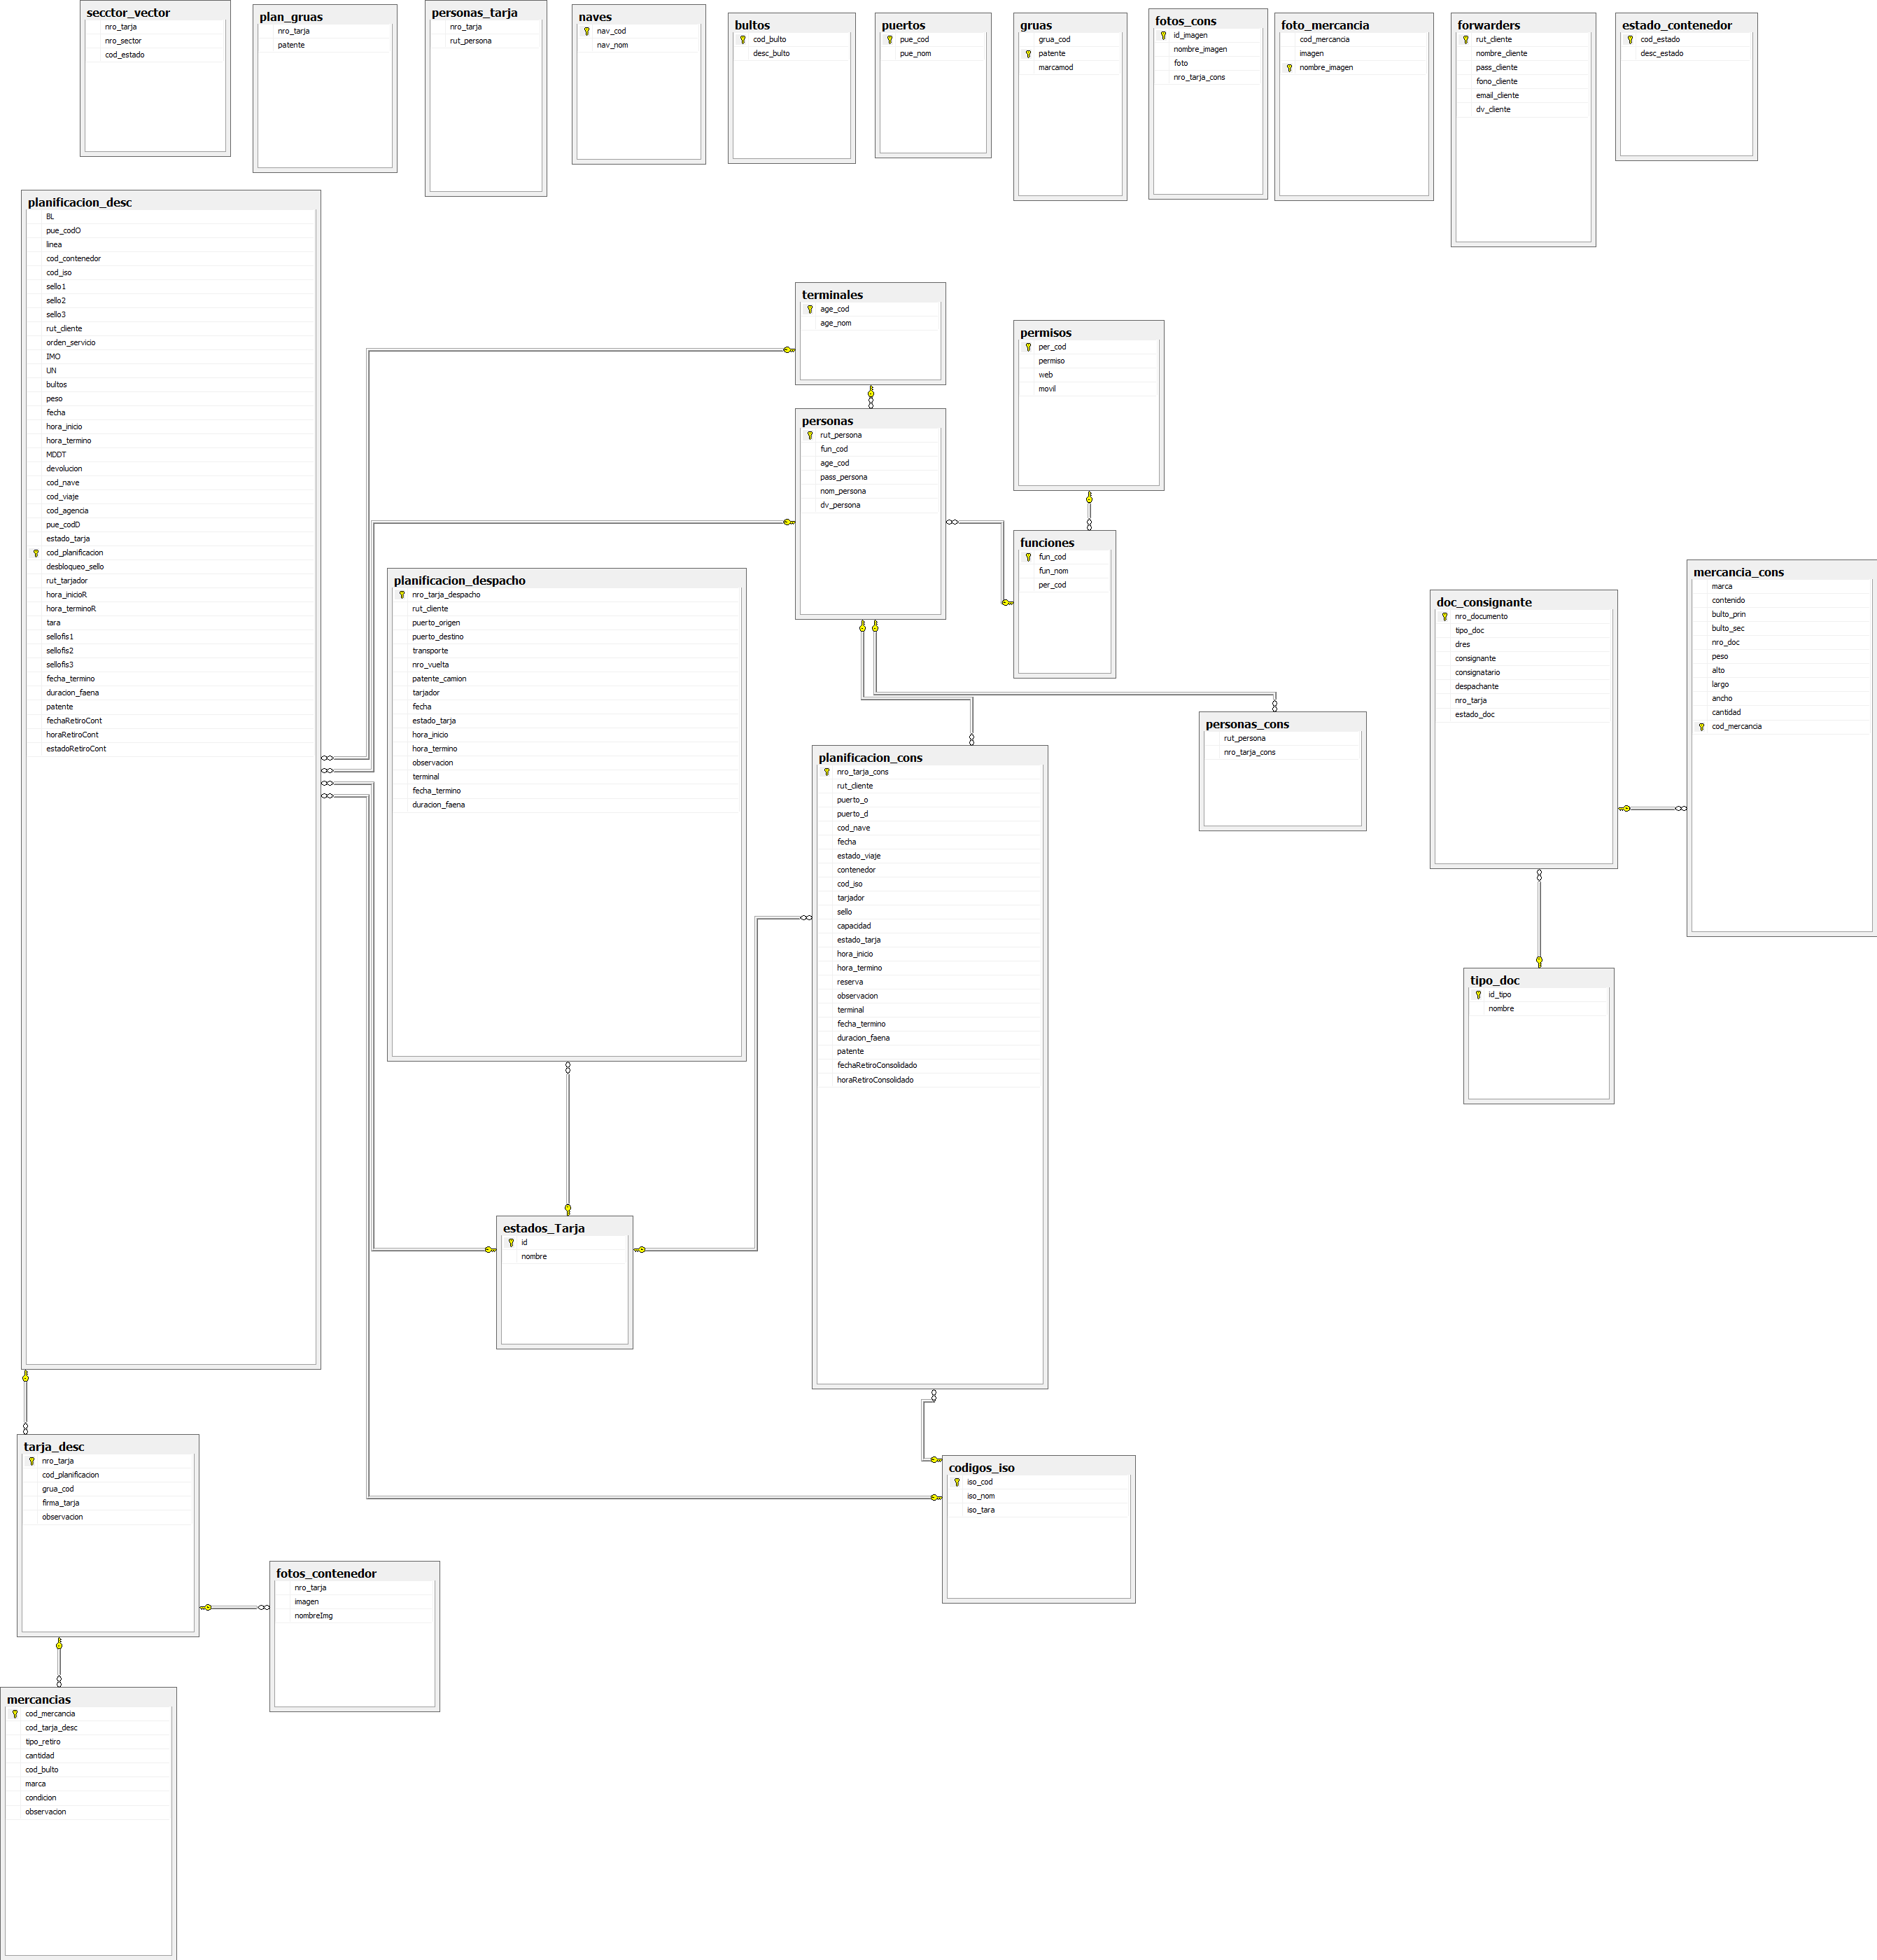
7.2 Diseño detallado
Modelo Base de Datos SQL Server 2016

Slide 32
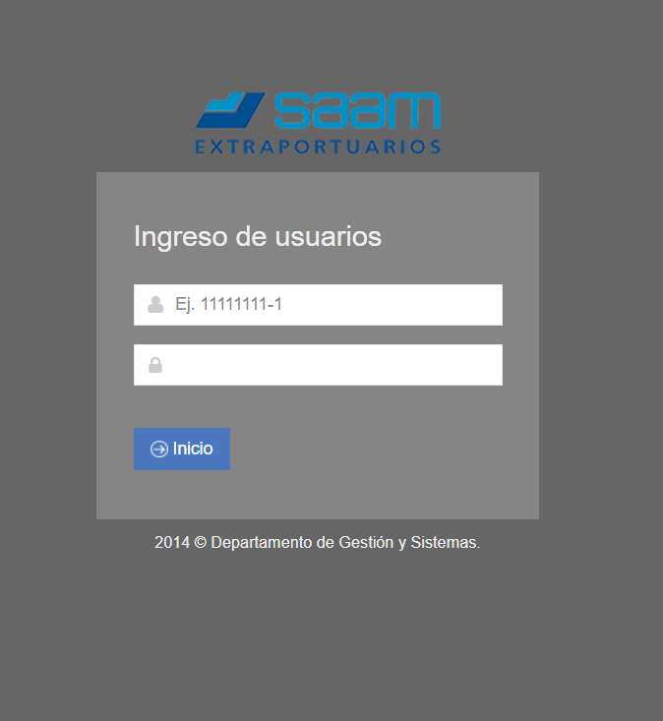
7.2 Diseño detallado

Slide 33
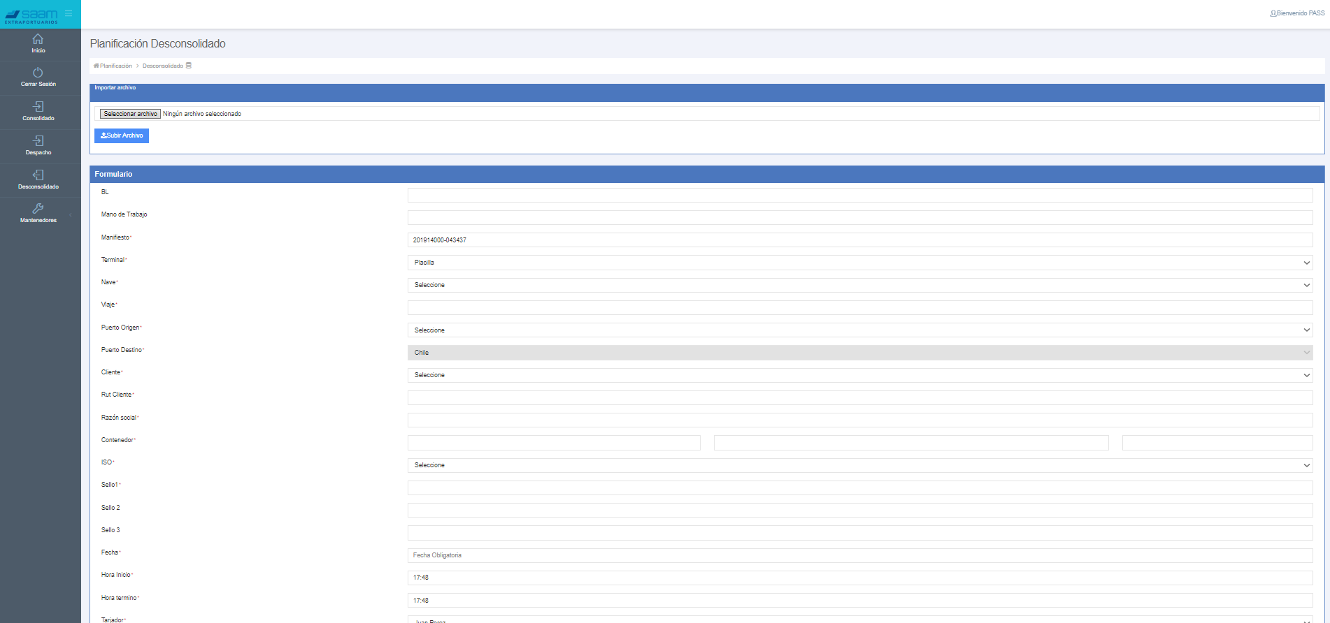
7.2 Diseño detallado

Slide 34
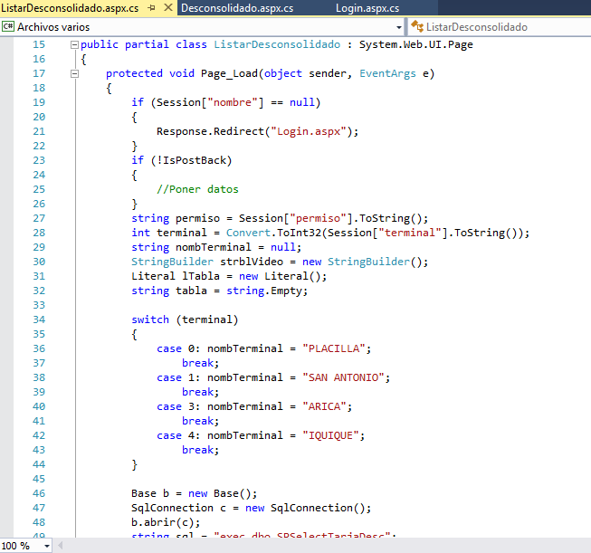
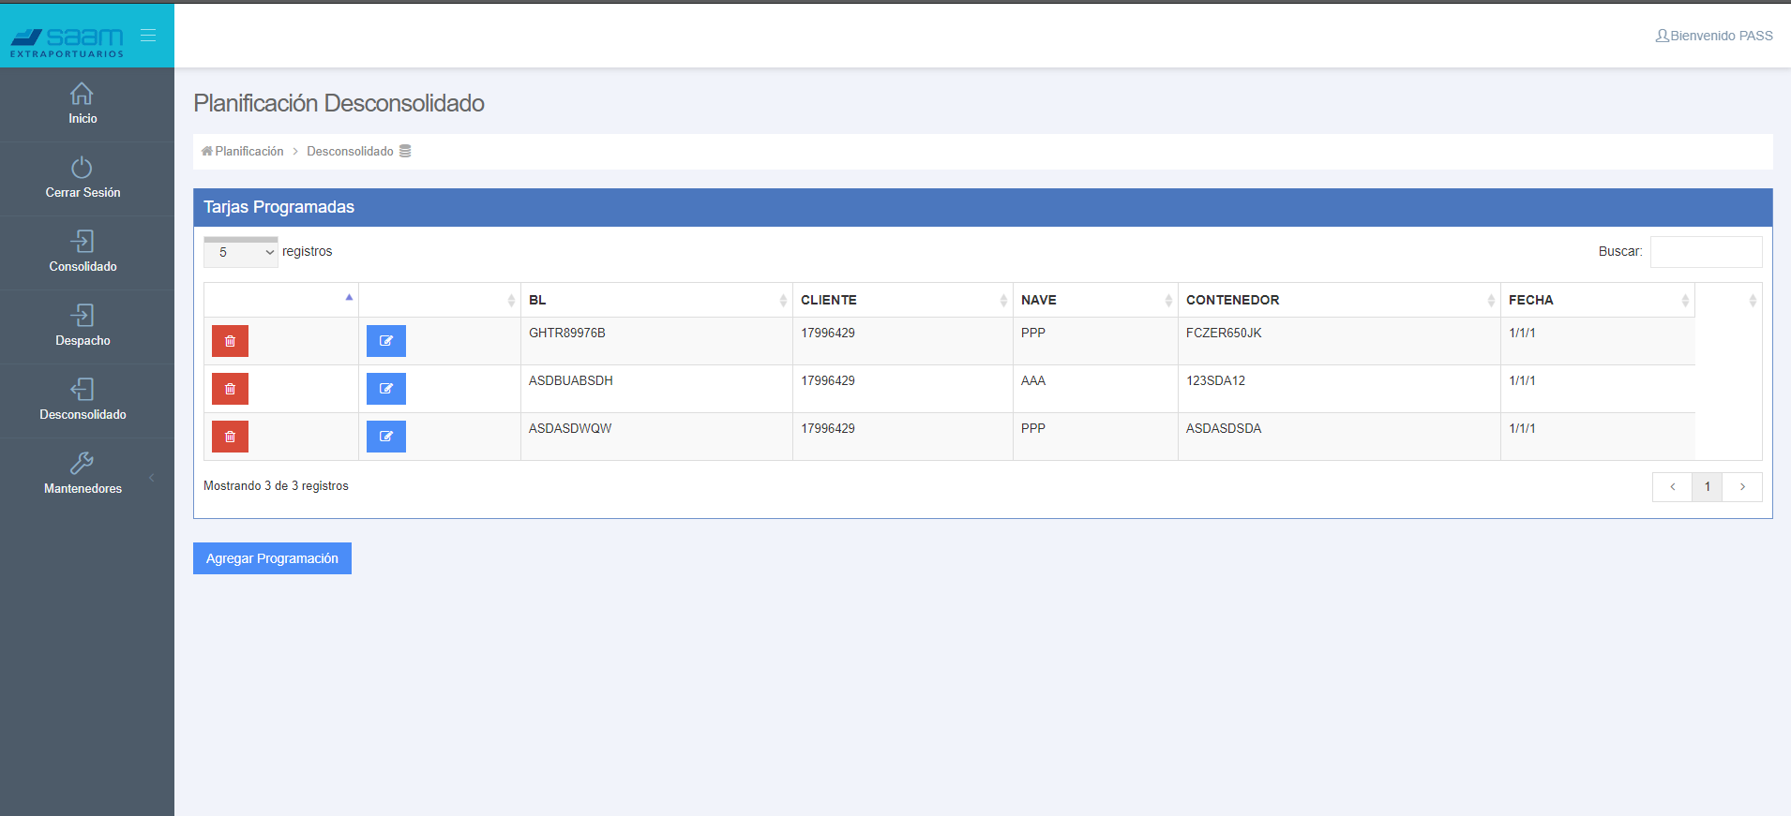
7.2 Diseño detallado

Slide 35
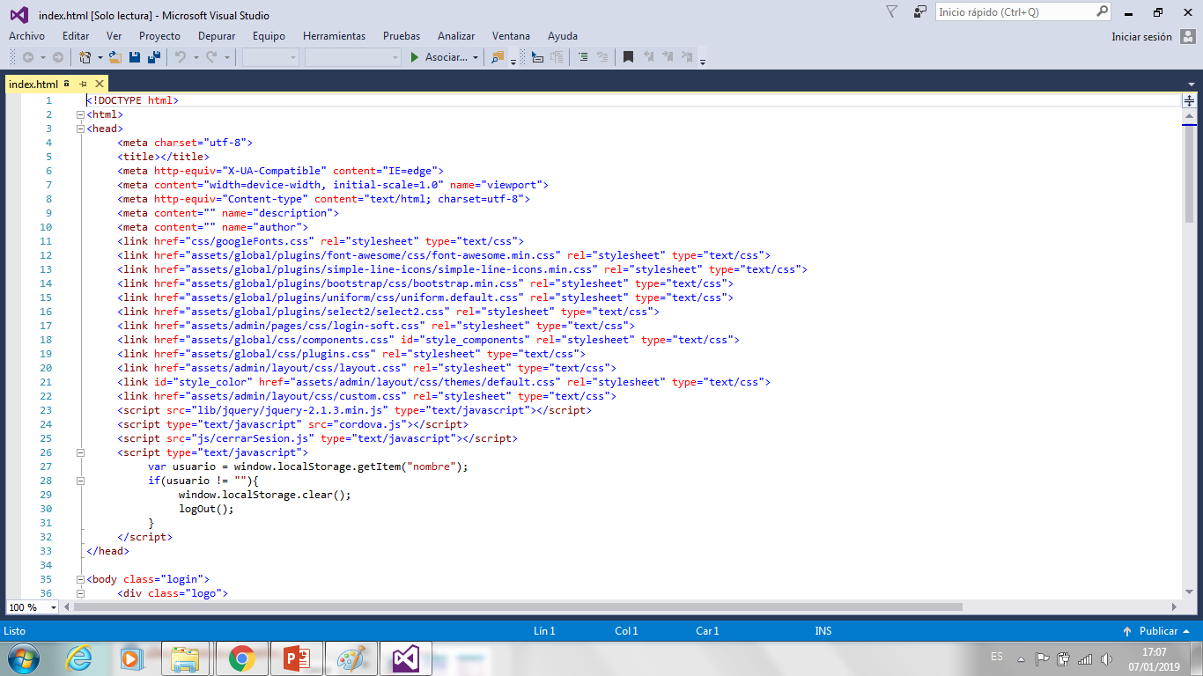
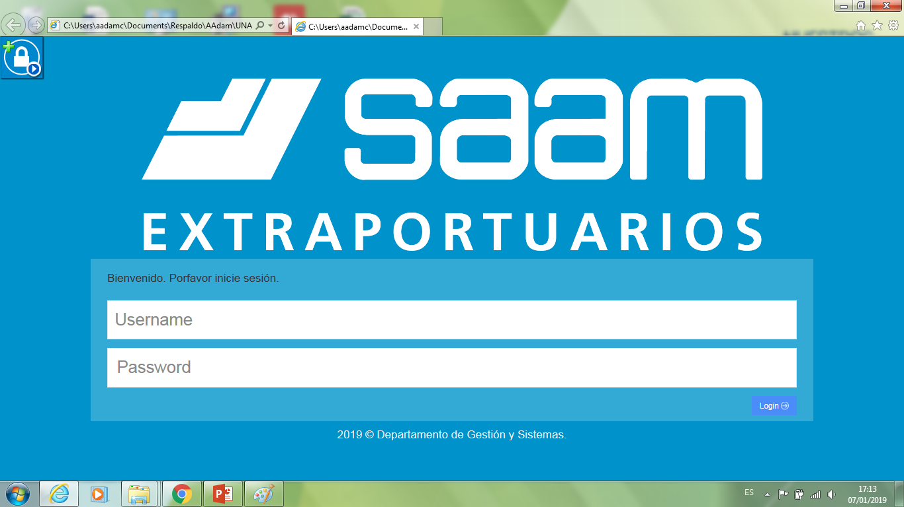
7.2 Diseño detallado (login)

Slide 36
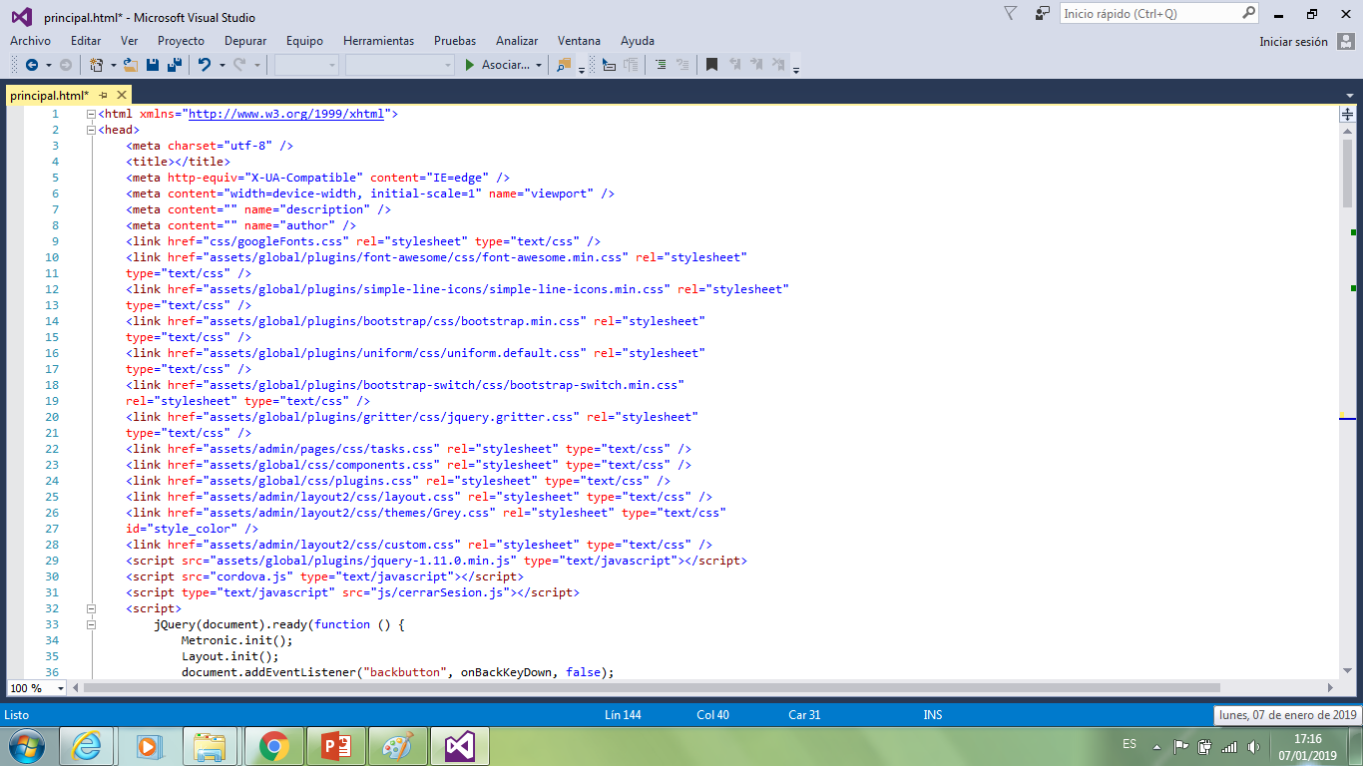
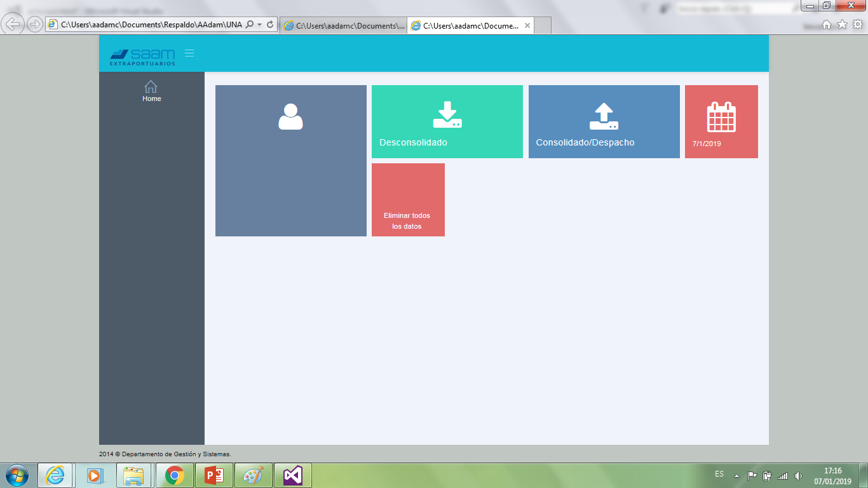
7.2 Diseño detallado (principal)

Slide 37
8. Situación futura
Se programara las siguientes actividades.
Completar las funcionalidades web para el consolidado.
Móvil
Darle funcionalidad a la vista principal y login
Crear Actividty para desconsolidado llenar datos

Slide 38
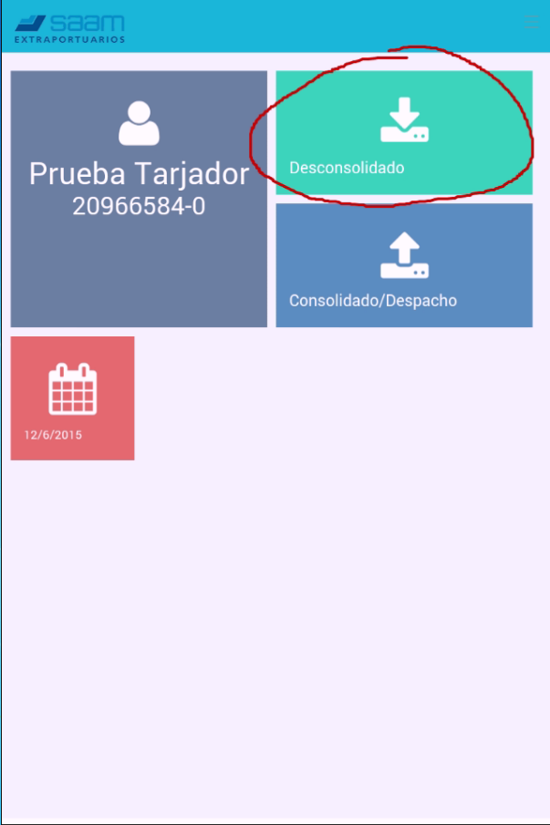
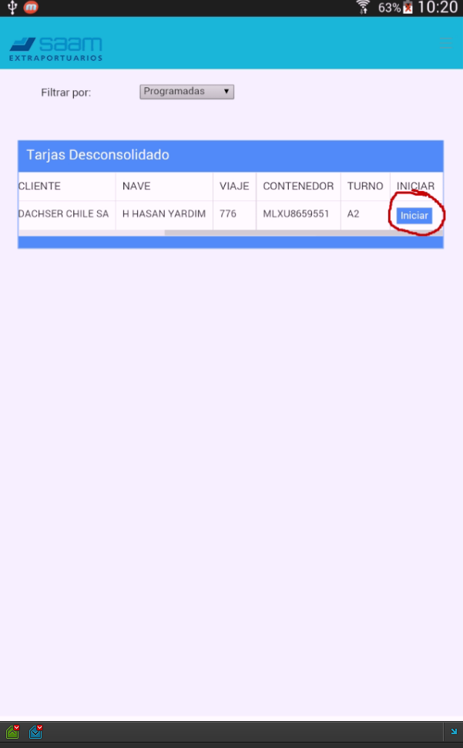
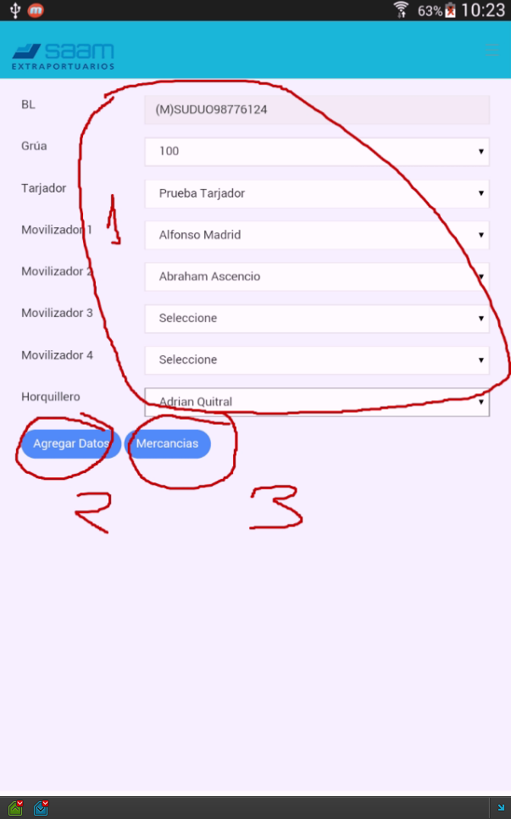
8.1 Resultados esperados

Slide 39
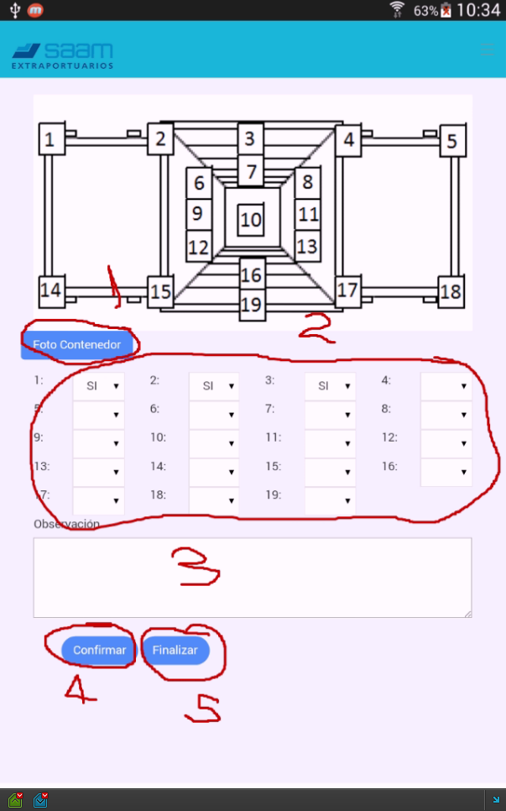
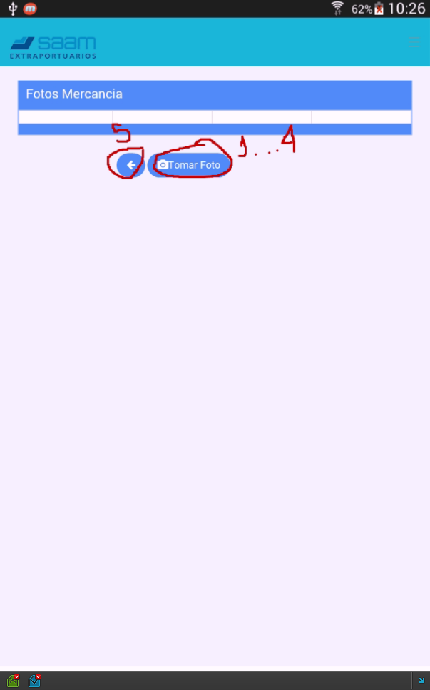
8.1 Resultados esperados
39

Slide 40
Preguntas

